Slide 1
Linking
李鸿泽
2020.11.26

Slide 2
什么是链接？
链接是将各种代码和数据片段收集并组合成为一个单一文件的过程，这个文件可被加载（复制）到内存并执行
链接可以执行于编译时、加载时和运行时
由链接器自动执行
链接使得分离编译成为可能

Slide 3
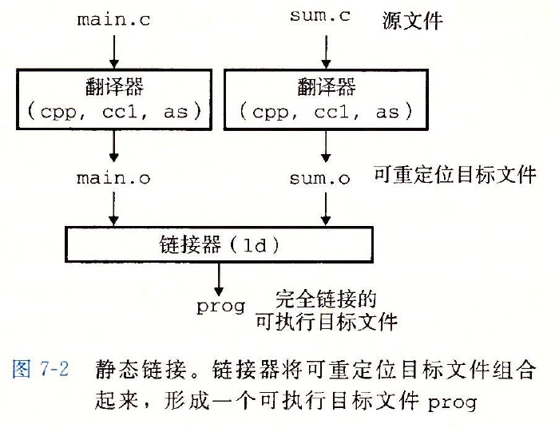
编译的过程
编译器驱动程序gcc
C预处理器（cpp）：main.c→main.i（ASCII码中间文件）
C编译器（cc1）：main.i→main.s（ASCII码汇编文件）
汇编器（as）：main.s→main.o（可重定位目标文件）
链接器（ld）：main.o,sum.o……→prog
（可执行目标文件）
Shell调用加载器（loader），把prog复制到内存，
并把控制转移到开头

Slide 4
静态链接
静态链接器以一组可重定位目标文件作为输入，以可执行目标文件作为输出
完全链接的、可以加载和运行的
两个主要任务：
符号解析。每个符号对应于一个函数、一个全局变量或一个静态变量。把每个符号引用于一个符号定义相关联
重定位。编译器和汇编器生成从地址0开始的代码和数据节。链接器把符号定义与一个内存位置关联起来，以达到重定位，然后修改对这些符号的引用

Slide 5
目标文件
可重定位目标文件（.o）用于创建可执行目标文件。编译器和汇编器生成
可执行目标文件（a.out）复制到内存并执行。链接器生成
共享目标文件（.so）加载或运行时动态加载进内存并链接
可执行可链接格式（Executable and Linkable Format，ELF）

Slide 6
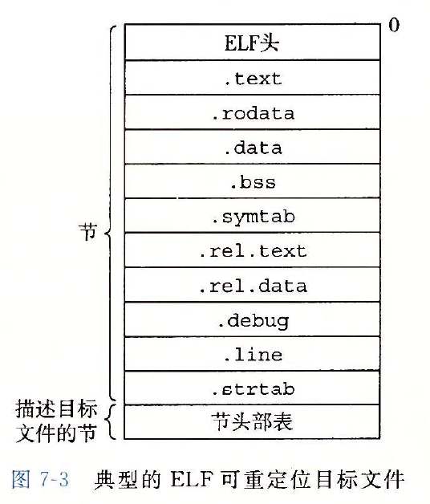
可重定位目标文件
ELF头：（ELF header）以一个16字节的序列开始，描述了系统的字的大小和字节顺序。ELF头的大小，目标文件的类型，节头部表的文件偏移，节头部表中条目的大小和顺序。
节头部表：描述了不同节的位置和大小
.text：已编译程序的机器代码
.rodata：只读数据，比如printf中的格式串和switch语句的跳转表
.data：已初始化的全局和静态C变量。（局部C变量在栈中）
.bss：（Better Save Space）未初始化或初始化为0的全局和静态C变量。不占据实际空间，只是一个占位符。运行时分配空间，初始值为0
.symtab：符号表，存放程序中定义和引用的函数与全局变量的信息。

Slide 7
可重定位目标文件
.rel.text：（relocation info for .text section）.text的重定位信息。 需要在可执行文件中修改的指令地址。调用外部函数和引用全局变量的指令都需要修改，调用本地函数的不需要。
.rel.data：（relocation info for .data section ）被模块引用或定义的 所有全局变量的重定位信息。任何已初始化的变量，初始值是全局变量地址或外部定义函数的地址，都需要修改。（指针）
.debug：调试符号表。只有-g语句调用编译器才会得到这张表
.line：C源程序的行号与.text指令之间的映射
.strtab：字符串表，包括.symtab和.debug中的符号表，以及节名字

Slide 8
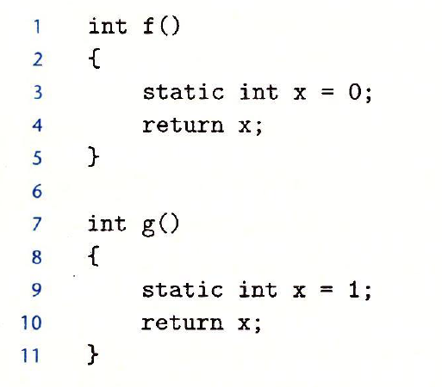
符号
每个重定位目标文件m都有一个符号表，包含m定义和引用的符号的信息。
符号共有三种：
全局符号：由模块m定义并能被其他模块引用的符号，对应于非静态的C函数和全局变量。
外部符号：被其他模块定义并被模块m引用的全局符号，对应于在其他模块中定义的非静态C函数和全局变量。
局部符号：只被m定义和引用的符号。对应于static的函数和全局变量，在m任何位置都可见，但不能被其他模块引用。
编译器在.data和.bss中为static变量分配空间，并为每个变量唯一确定一个符号。

Slide 9
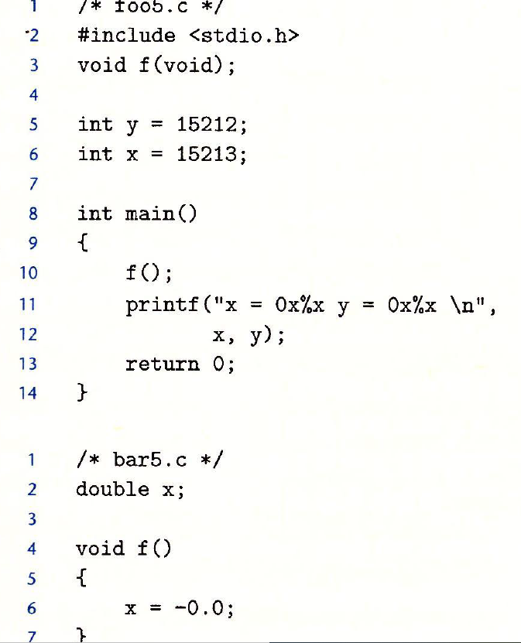
多重定义的符号解析
如果多个模块定义同名的全局符号，采用如下规则处理：
编译时，编译器向汇编器输出“强”或“弱”的全局符号，编码在可重定位目标文件的符号表中。函数和已初始化的全局变量是强符号，未初始化的全局变量是弱符号。
不允许有多个同名的强符号
如果有一个强符号和多个弱符号同名，则选择强符号
如果有多个弱符号同名，则任意选择一个

Slide 10
静态库
当程序员调用标准函数时：
一种方法是把所有C函数放在一个单独的可重定位目标模块中。（缺点明显）
另一种方法是为每个标准函数创建一个独立的可执行文件。（缺点也很明显）
所以诞生了静态库。
将所有相关的目标模块打包成为一个单独的文件，称为静态库，可以作为链接器的输入。当链接器构造可执行文件时，只复制静态库里被引用的目标模块。
静态库以存档（archive）的文件格式存放在磁盘中。存档文件是一组连接起来的可重定位目标文件的集合，有一个头部描述每个成员目标文件的大小和位置。后缀为.a。

Slide 11
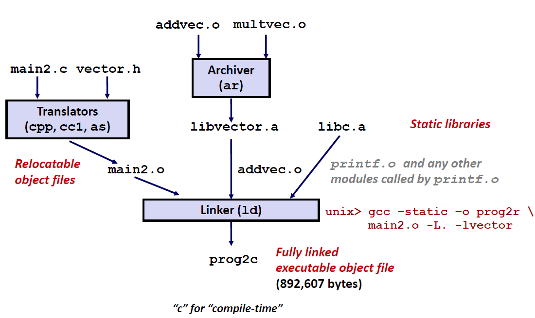
与静态库链接
创建静态库
Linux> gcc –c addvec.c multvec.c
Linux> ar rcs libvector.a addvec.o multvec.o
创建调用libvector.a静态库的目标文件
Linux> gcc –c main2.c
Linux> gcc –static –o prog2c main2.o ./libvector.a
或等价地使用
Linux> gcc –c main2.c
Linux> gcc –static –o prog2c main2.o –L. -lvector

Slide 12
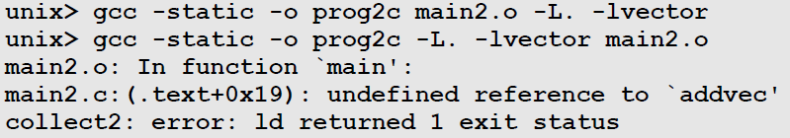
如何使用静态库解析引用
链接器解析外部引用的算法：
• 扫描命令行顺序中的 .o 文件和 .a 文件。
• 在扫描过程中，请保留当前未解析引用的列表。
• 当遇到每个新的 .o 或 .a 文件 obj 时，尝试根据 obj 中定义的符号解决列表中的每个未解析引用。
• 如果扫描结束时未解析列表中有任何条目，则出错。
命令行上库和目标文件的顺序非常重要。如果定义一个符号的库出现在引用这个符号的目标文件之前就会导致链接失败。（所以应该怎么放？）

Slide 13
重定位
合并输入模块，并为每个符号分配运行时地址。由两步组成：
重定位节和符号定义：将所有相同类型的节合并为同一类型的节。然后链接器将运行时地址赋给新的节和符号。
重定位节中的符号引用：修改代码节和符号节中对符号的引用，依赖于可重定位目标模块中的重定位条目

Slide 14
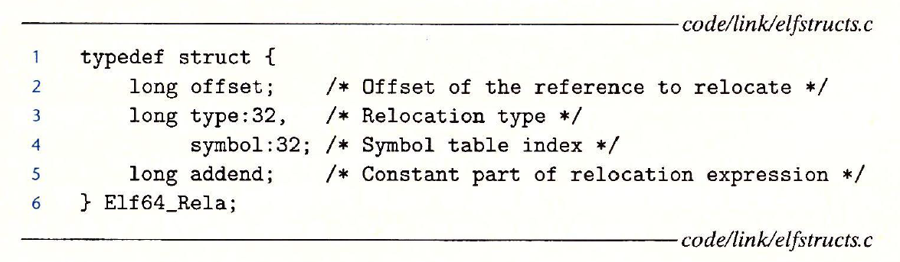
重定位条目
汇编器生成，告诉链接器如何修改这个引用，保存在.rel.text和.rel.data中
offset：需要被修改的引用的节偏移
symbol：被修改引用应该指向的符号
type：如何修改新的引用
addend：有符号常数。做偏移调整。
两种类型：带PC的是相对引用，不带的是绝对引用

Slide 15
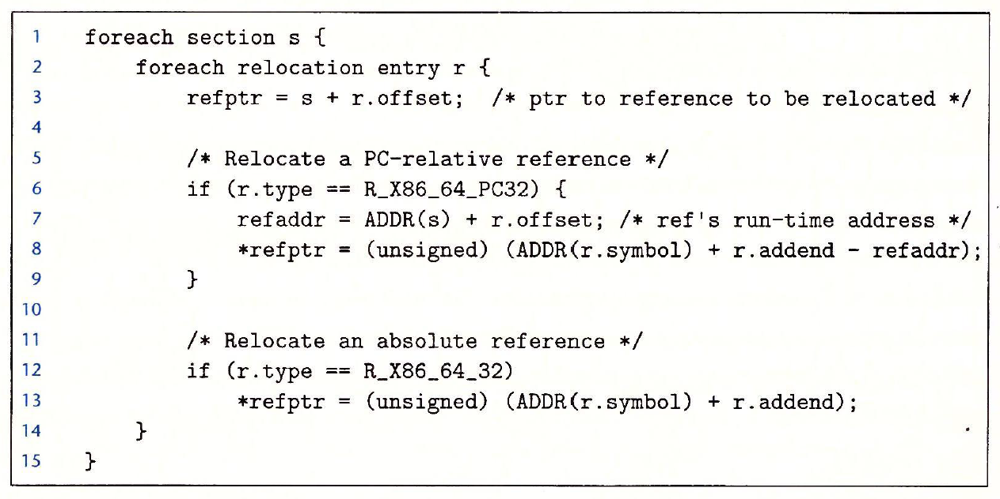
重定位符号引用

Slide 16
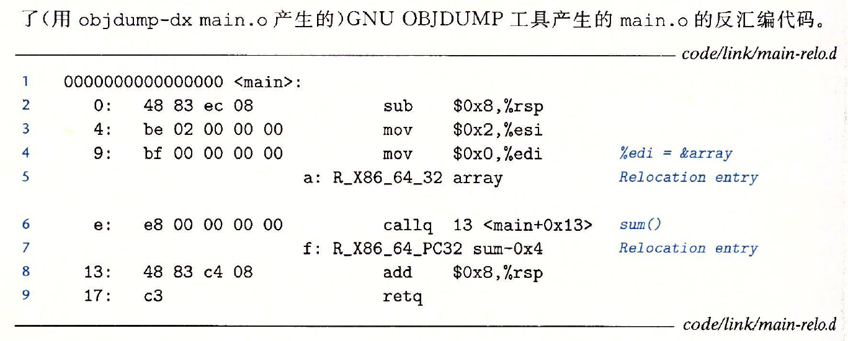
重定位符号引用

Slide 17
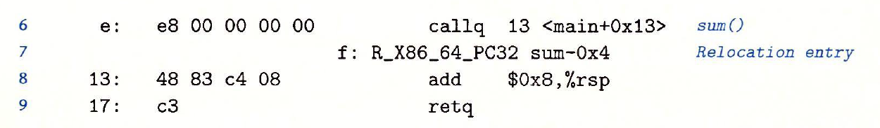
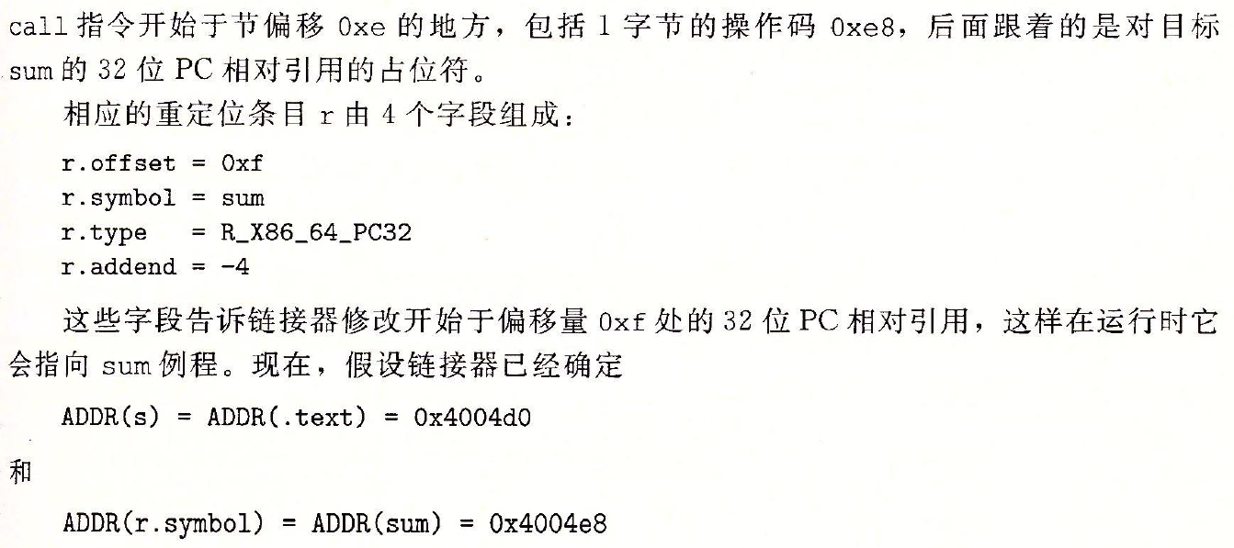
重定位PC相对引用

Slide 18
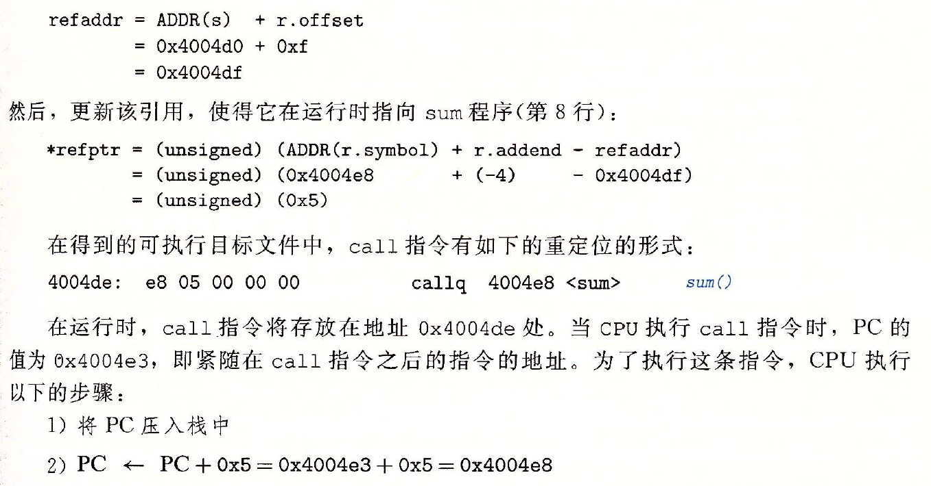
重定位PC相对引用

Slide 19
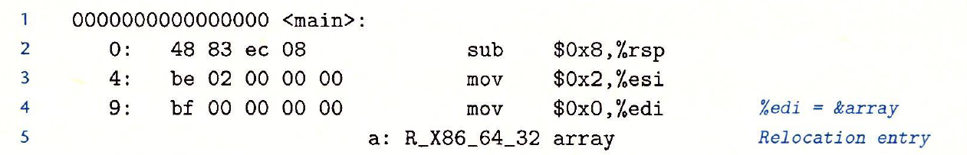
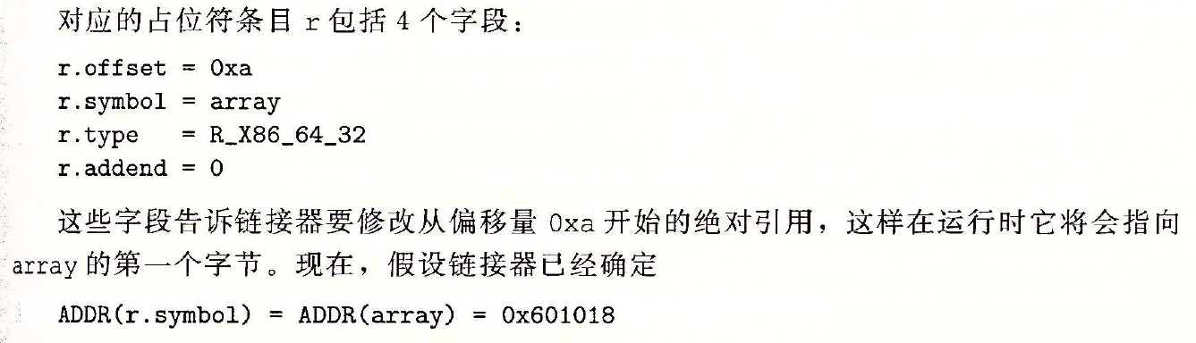
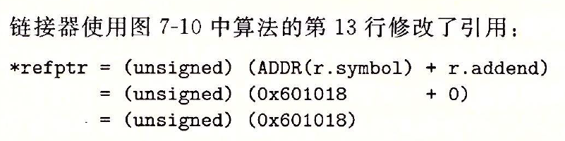
重定位绝对引用

Slide 20
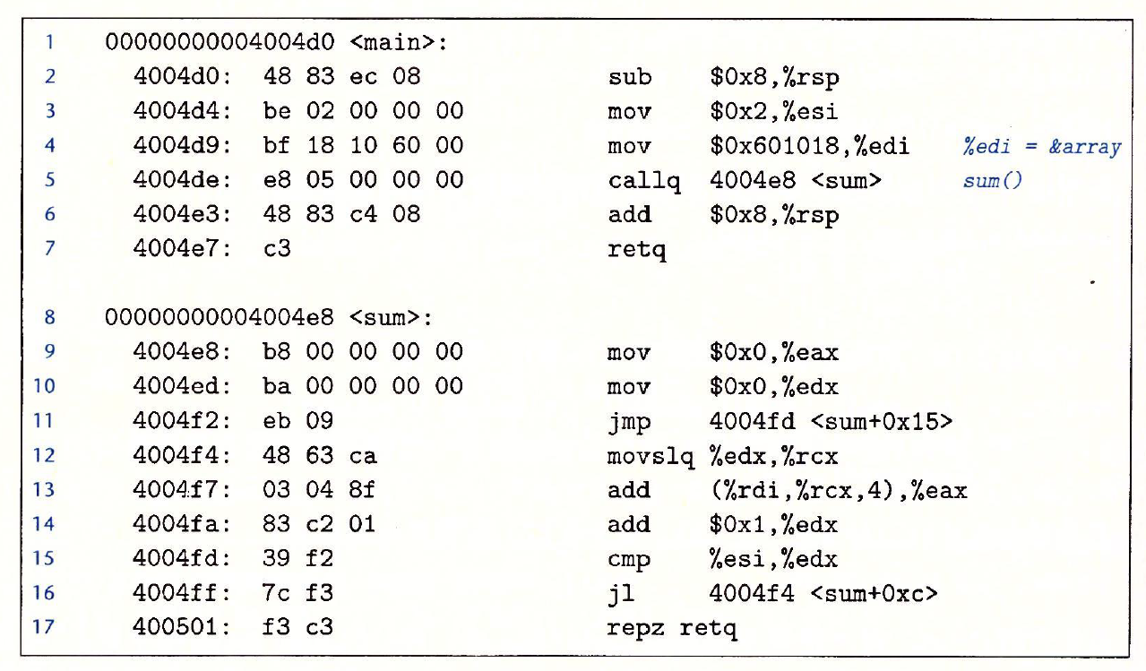
重定位绝对引用

Slide 21
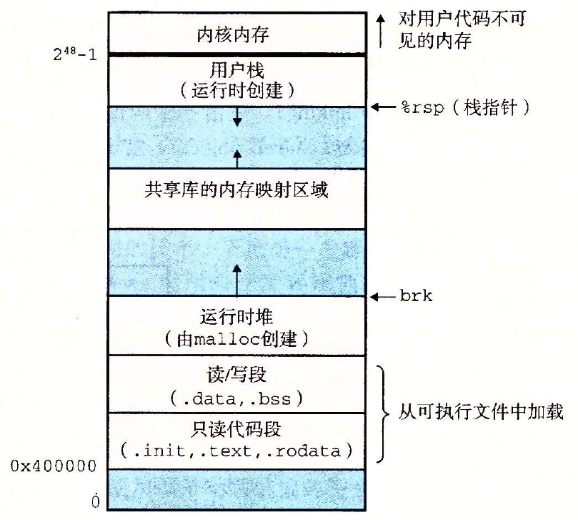
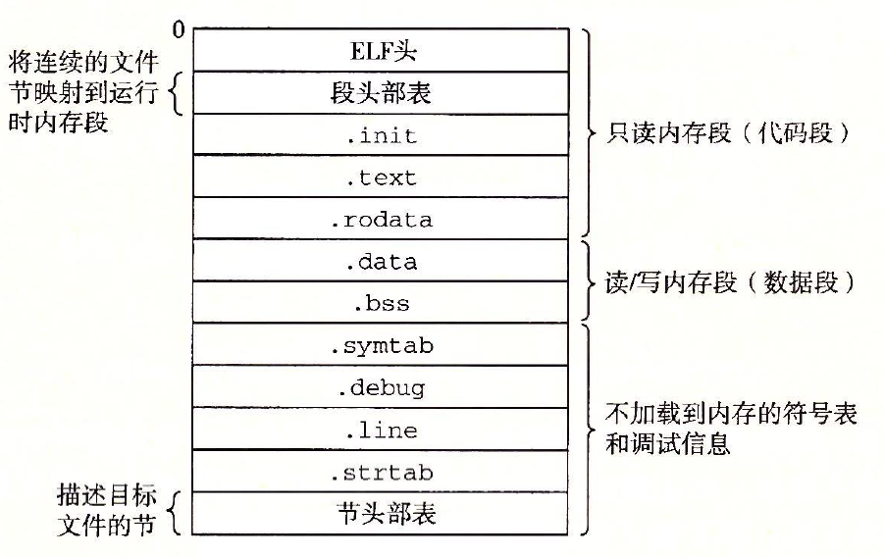
加载可执行目标文件

Slide 22
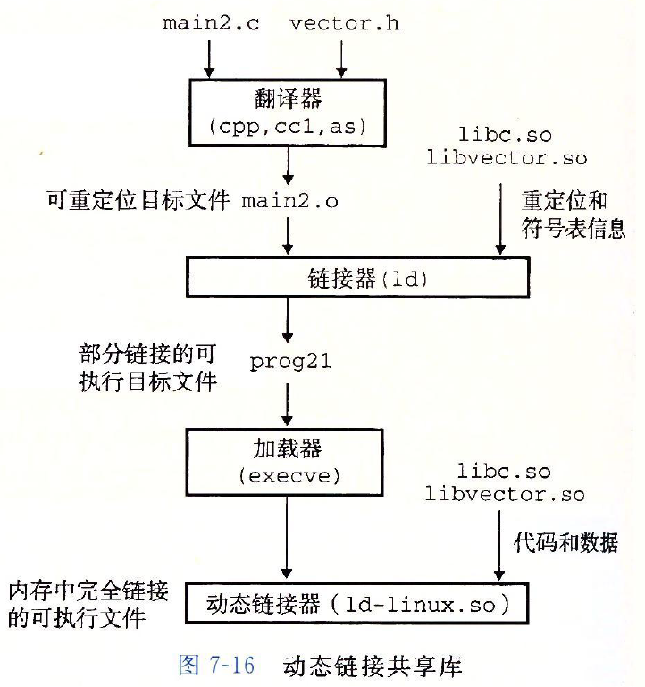
动态链接共享库
静态库的缺点：需要定期更新与维护；很多标准函数被重复赋值到运行内存中
共享库是可以在运行或加载时，加载到内存任意位置的目标模块。后缀.so
加载时链接：一个库只有一个.so文件，所有引用它的目标文件共享它的代码和数据（而不是复制）
运行时链接：在内存中，一个共享库的.text节的副本可以被不同的正在运行的进程共享。
创建共享库：
Linux> gcc –shared –fpic –o libvector.so addvec.c multvec.c
运行时链接使用dlopen函数

Slide 23
库打桩机制
库打桩，截获对共享库函数的调用，取而代之执行自己的代码。可以追踪对某个库函数的调用次数，验证和追踪输入输出，甚至可以替换函数。
基本思想：给定需要打桩的目标函数，创建包装函数，原型与目标函数一样。
可以发生在编译时、链接时和运行时。
示例程序调用malloc和free函数，从堆中分配一个32字节的块，返回指针，然后把块放回去。

Slide 24
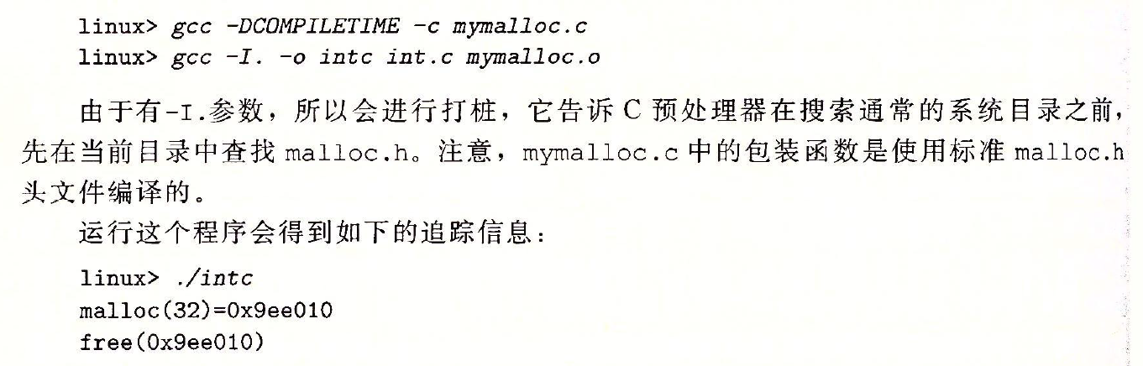
编译时打桩

Slide 25
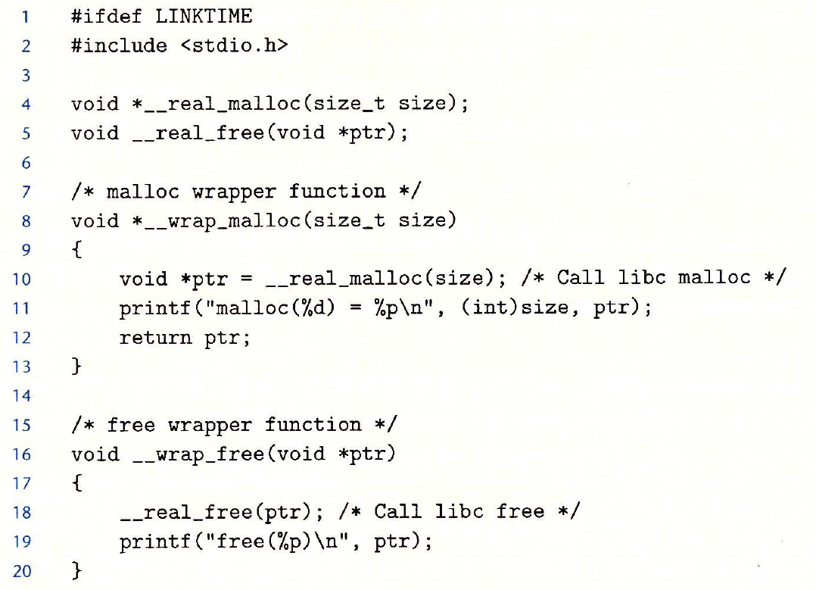
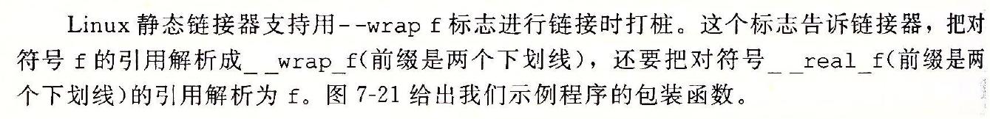
链接时打桩

Slide 26
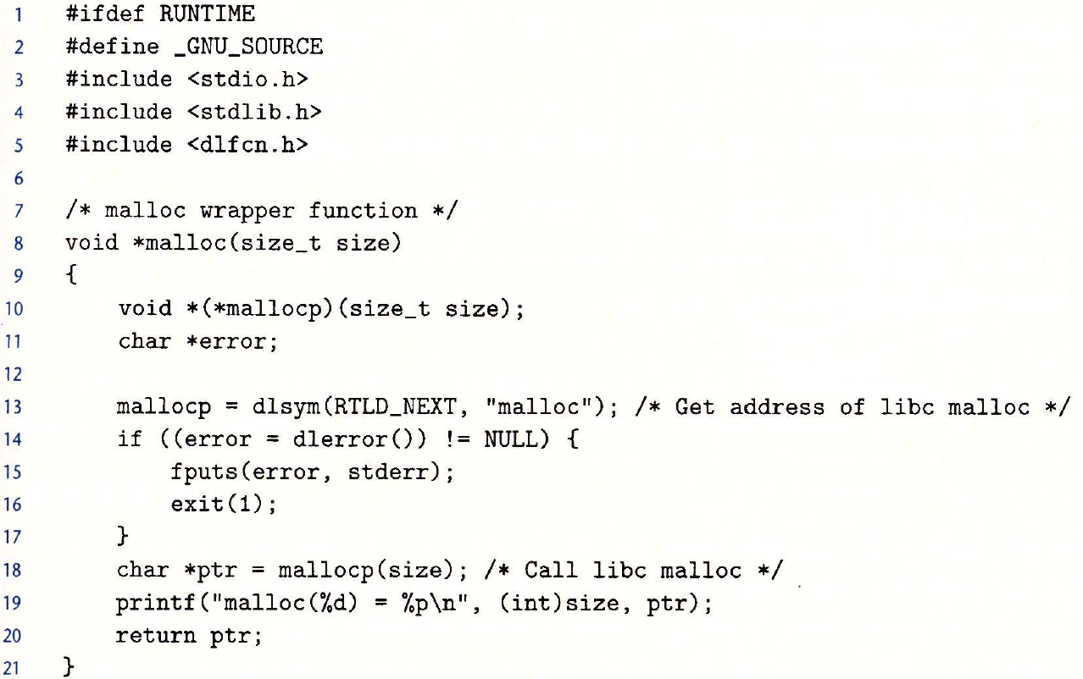
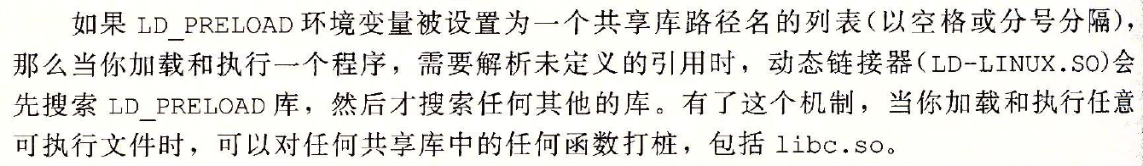
运行时打桩

Slide 27
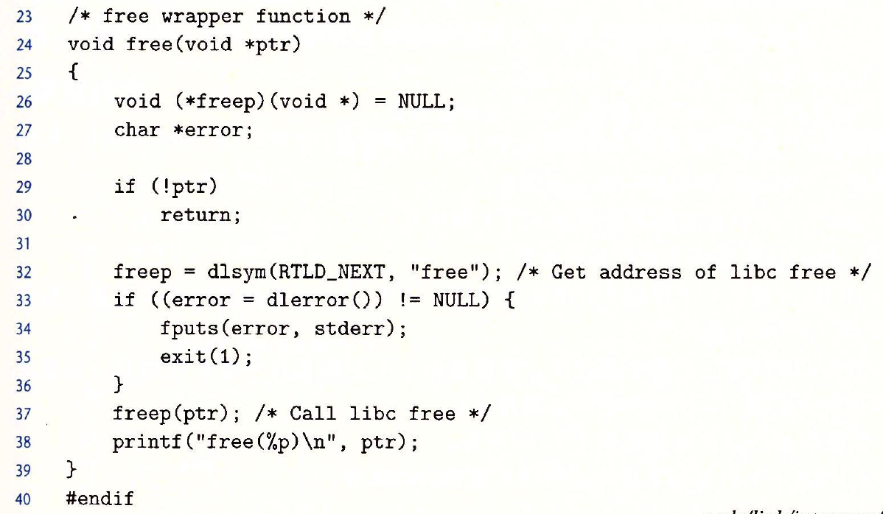
运行时打桩

